Slide 1
Die Agarose-Gelelektrophorese: zur Analyse und Trennung von DNS
Christopher Schlemm
Dipl. Biochemiker und Lehramtsassessor

Slide 2
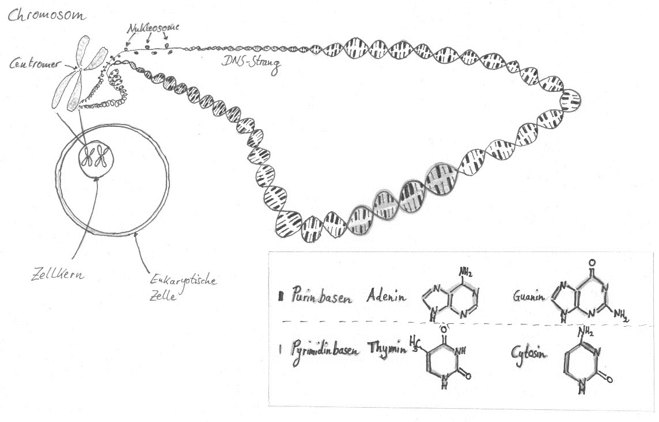
Wo finden wir Desoxyribonukleinsäure (DNS, engl. DNA) in der Zelle?
Die DNS findet sich organisiert in Chromosomen im Zellkern von eukaryotischen Zellen.
Die DNS liegt in mehreren Ebenen um Nukleosome gewunden als dickerer Chromatinfaden im Chromosom vor.
Der Doppelstrang der DNS kommt durch Basenpaarungen zwischen Purinbasen und Pyrimidinbasen zustande.
Quelle: Entdecker & Erfinder, Bild: Christopher Schlemm, (Common Creative Non-Commercial)

Slide 3
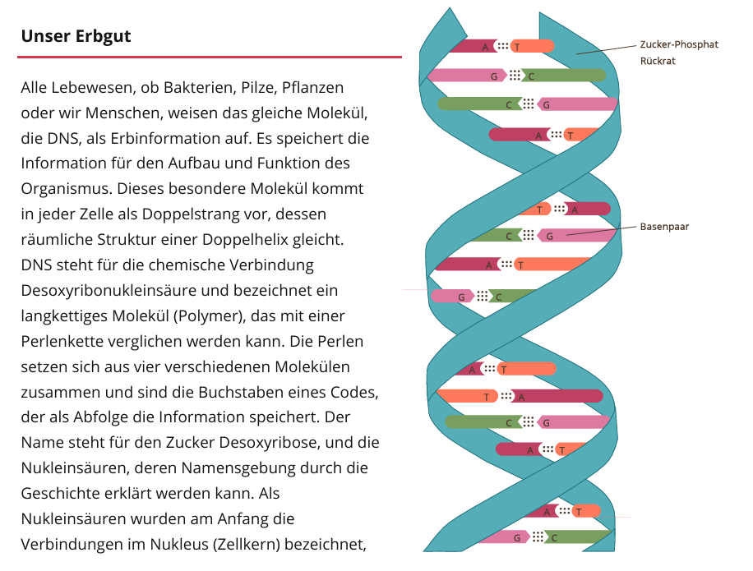
Nukleinsäuren – Die Träger der Erbinformation
Geschichte zu Entdeckungen:
1869: Friedrich Miescher isoliert „Nuclein“ aus Zellkernen(Nukleus) und weist einen hohen Phosphorgehalt nach.
1889: Richard Altmann identifiziert eine phosphorhaltige, organische Säure und prägt den Begriff „Nucleinsäure“.
1929: Phoebus Aaron Levene entdeckt die Zucker Desoxyribose und Ribose in Nukleinsäuren und führt den Begriff „Nukleotid“ ein.
1953: Watson, Crick, Franklin & Wilkins klären die Struktur des Doppelstrangs der DNS als α-Helix auf (siehe rechte Abbildung).
Definition:
Makromoleküle aus Nukleotiden (=Bausteine aus Phosphat+ Zucker+ Nukleinbase). In einer Metapher könnte das Makromolekül mit einer Perlenkette verglichen werden, auf welcher die Nukleotide wie Perlen gereiht sind.
Nukleinsäuren enthalten die genetische Information aller Organismen (Viren & Zellen).
Vierte Hauptgruppe der Biomoleküle neben Proteinen, Kohlenhydraten und Lipiden.
Quelle: (Common Creative Non-Commercial) Entdecker & Erfinder; Gestaltung: Ramona von Linen

Slide 4
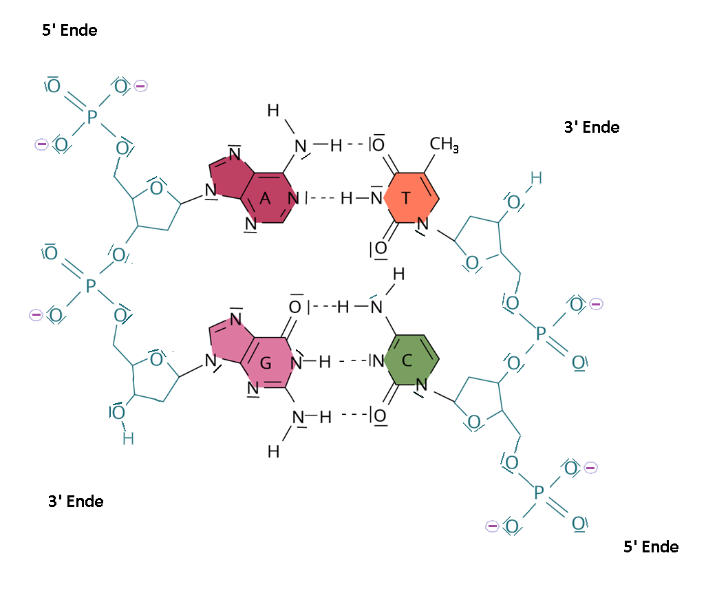
Molekularer Aufbau von Desoxyribonukleinsäure (DNS)
Monosaccharid Nukleinbase Phosphorsäure
Grundaufbau:
Kette aus alternierenden Zucker und Phosphatgruppen.
An jedem Zucker(Monosaccharid) hängt eine von vier organischen Basen (Nukleinbasen). Abhängig von der Art des Monosaccharids wird zwischen Desoxy-ribonukleinsäure DNS (Desoxyribose) und Ribonukleinsäure RNS (Ribose) unterschieden.
Durch komplementäre Basenpaarungen zwischen den Nukleinsäuren Adenin(A) und Thymin (T) sowie Guanin (G) und Cytosin (C) liegt die Desoxyribonukleinsäure als Doppelstrang vor.
Thymin
(Pyrimidinbase)
Adenin
(Purinbase)
Desoxyribose
Guanin
(Purinbase)
Cytosin
(Pyrimidinbase)
Quelle: (Common Creative Non-Commercial) Entdecker & Erfinder; Gestaltung: Ramona von Linen

Slide 5
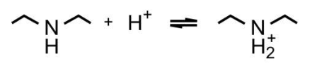
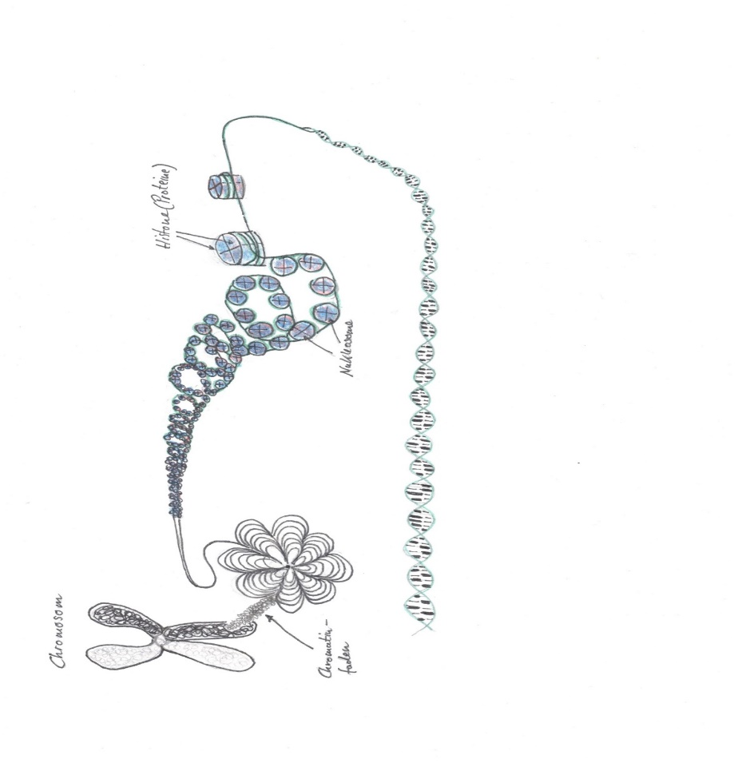
Nukleinsäuren (DNS, RNS) können als Ampholyte sauer und basisch sein.
Ein Ampholyt ist eine Verbindung, die je nach pH-Wert sauer (gibt H⁺-Protonen ab) oder basisch (nimmt H⁺-Protonen auf) wirken kann.
Der saure Teil der Nukleinsäuren ist das Phosphat -Zucker-Rückgrat:
HPO₄R₂ ⇌ PO₄R₂⁻ + H⁺
Die Basen (Adenin, Thymin, Cytosin, Guanin, Uracil) sind als organische Stickstoffverbindungen Basen:
Wofür sind diese Eigenschaften wichtig?
Die negative Ladung hilft der Zelle, die DNS durch Binden an positiv geladene Proteine im Nukleosom –die Histone, zu verpacken und das Ablesen zu kontrollieren.
Die Basen-Eigenschaft ermöglicht starke Wasserstoffbrücken und damit die komplementäre Basenpaarung beider Einzelstränge zum Doppelstrang.
Quelle: (Common Creative Non-Commercial) Entdecker & Erfinder Christopher Schlemm; Gestaltung: Ramona von Linen
Notes:
Die Phosphatgruppen sind schwache Brønsted-Basen, sodass die entsprechende stärkere Säure, die Phosphorsäure, eher geneigt ist, Protonen abzugeben. DNS/RNS ist bei physiologischem pH in der Zelle negativ geladen.
Die Stickstoff-Atome können Protonen (H⁺) aufnehmen und wirken wie eine Base, woher ihr Name stammte, als diese Eigenschaft zuerst entdeckt wurde.

Slide 6
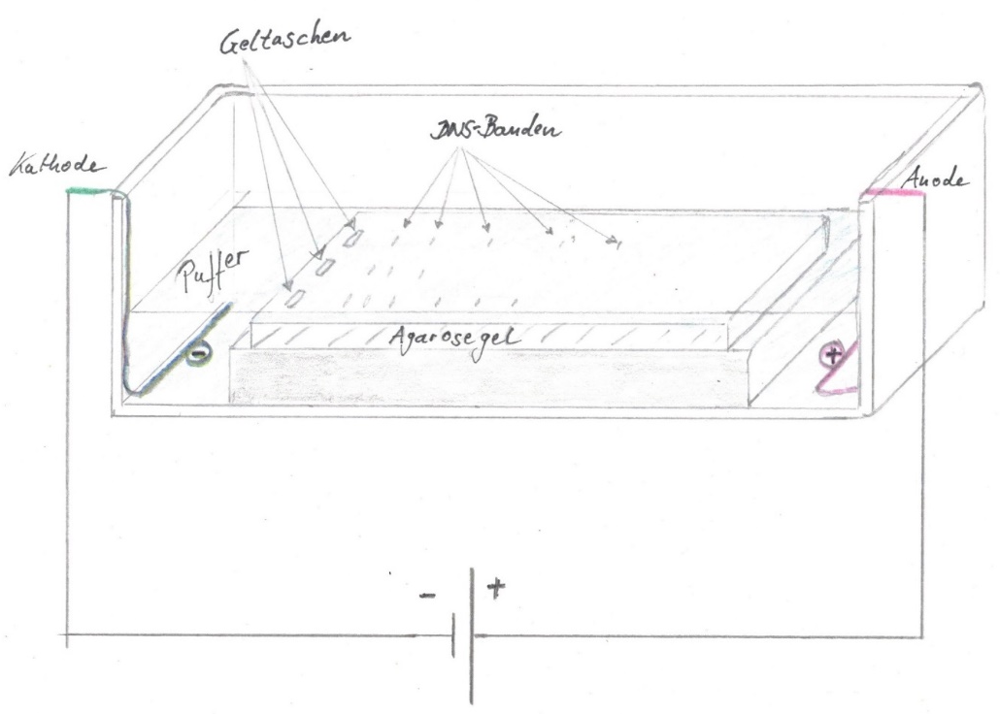
Molekularer Aufbau von Desoxyribonukleinsäure (DNS) und dessen Wanderverhalten
im elektrischen Feld
Negative Ladungen an den Phosphatgruppen bei pH>5 lassen DNS-Moleküle im elektrischen Feld wandern.
Quelle: (Common Creative License-Non-Commercial) Entdecker & Erfinder, Christopher Schlemm; Bild links: Ramona von Linen

Slide 7
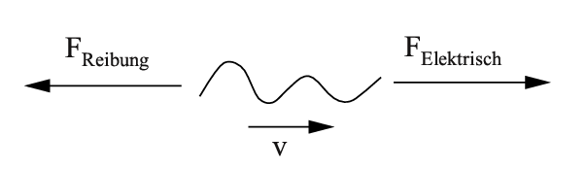
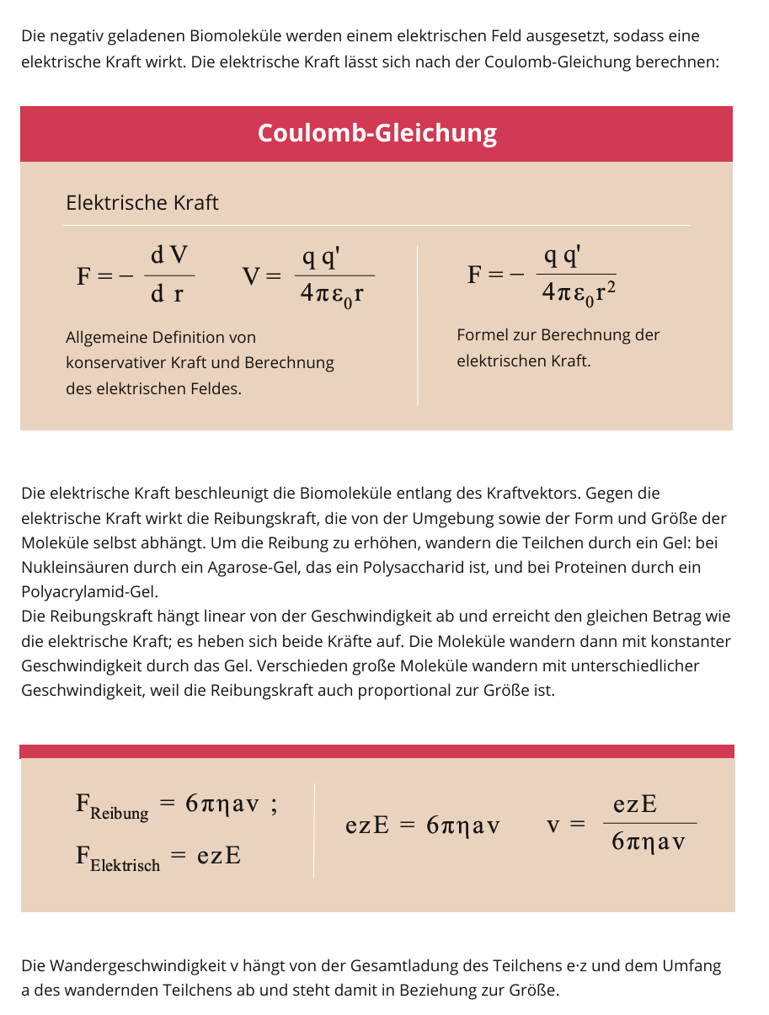
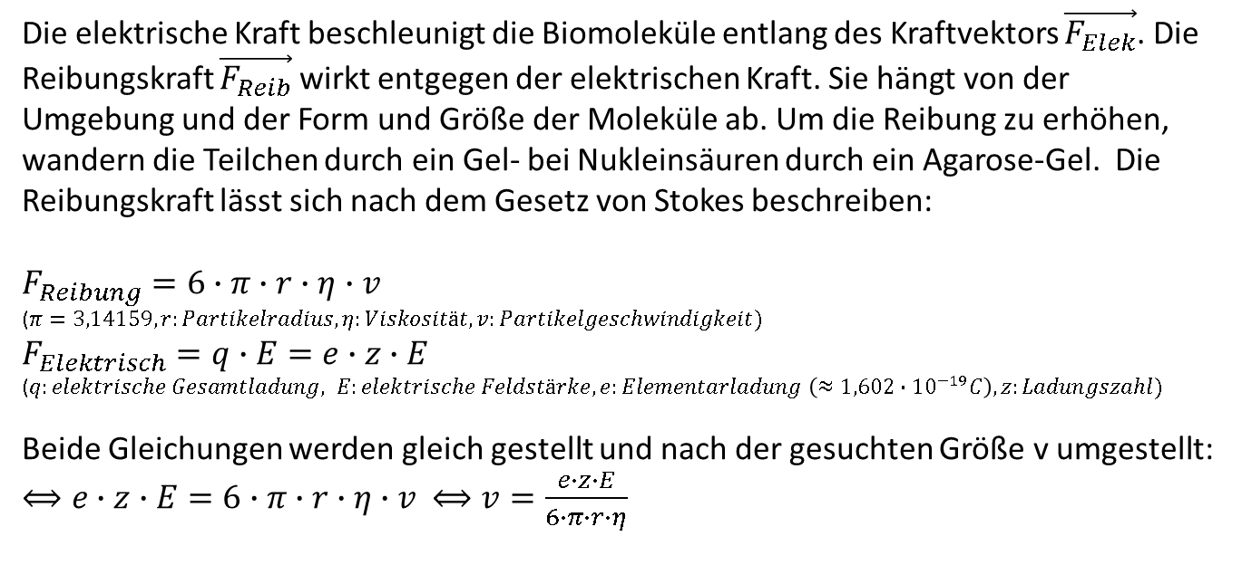
Das physikalische Prinzip der Elektrophorese
Im elektrischen Feld wirkt auf die geladenen Biopolymere eine elektrische Kraft
in Richtung des positiven Pols. Während der Wanderung durch ein Medium wirkt
auch eine entgegen gesetzte Reibungskraft auf die Biomoleküle.
Die elektrische Kraft beschleunigt die Biomoleküle entlang des Kraftvektors $\vec{F_{Elek}}$. Die Reibungskraft $\vec{F_{Reib}}$wirkt entgegen der elektrischen Kraft. Sie hängt von der Umgebung und der Form und Größe der Moleküle ab. Um die Reibung zu erhöhen, wandern die Teilchen durch ein Gel- bei Nukleinsäuren durch ein Agarose-Gel. Die Reibungskraft lässt sich nach dem Gesetz von Stokes beschreiben:
$F_{Reibung}=6∙π∙r∙η∙v$
($π=3,14159, r:Partikelradius,η:Viskosität,v:Partikelgeschwindigkeit)$
$F_{Elektrisch}=q∙E=e∙z∙E$
($q:elektrische Gesamtladung, E:elektrische Feldstärke, e:Elementarladung \left(≈1,602∙{10}^{−19}C\right),z:Ladungszahl)$
Beide Gleichungen werden gleich gestellt und nach der gesuchten Größe v umgestellt:
$⟺e∙z∙E=6∙π∙r∙η∙v$ $⟺v=\frac{e∙z∙E}{6∙π∙r∙η}$
Quelle: (Common Creative License-Non-Commercial) Christopher Schlemm; Bild: Ramona von Linen

Slide 8

Durchführung einer Agarose-Gelelektrophorese
Geräte: | •100ml Erlenmeyerkolben • 100 ml Messzylinder | Spatel Glasstab | •Micropipette(100µl) & 200 µl Pipettenspitzen •Micropipette(10µl) &10µl Pipettenspitzen | •Elektrophorese Kammer •Netzgerät & Anschlusskabel •Gelkammer + Kamm •Heizquelle (z.B. Mikrowelle) •UV-Transilluminator
Chemikalien: |  | •Interkalierender Farbstoff( z.B. Thiazol-Orange) | •5xProbenpuffer (25% Glycerin, 0,2% Bromphenolblau, 25mM EDTA) | •Agarose •100ml Tris-Acetat-EDTA-Puffer (TAE-Puffer pH 8-8,6): 40mM Tris, 20mM Essigsäure, 1mM EDTA
Gefahrensymbole:
Gefahren- und Sicherheitshinweise |  | H:225-319 P: 210-240- 305+351+338-403+233 | Keine H- und P- Sätze | Keine H- und P- Sätze
Kostengünstiger Probenpuffer selbst hergestellt:
5x Puffer: Mischen Sie 2,5 ml reines Glycerin und füllen Sie dieses mit Nuclease-freiem Wasser ( alternativ kann auch destilliertes Wasser verwendet werden) auf 10 ml auf. Zusätzlich können 20 mg Bromphenolblau (0,2% w/v), um die Lauffront farblich anzuzeigen, und 0,5 ml EDTA (0,5M pH 8), um Mg²⁺ zu binden und den Abbau durch Nucleasen zu verhindern, hinzugegeben werden.
Alternativ zu einem interkalierenden Fluoreszenzfarbstoff kann auch mit dem ungefährlichen kationischen Farbstoff Methylenblau die DNS-Banden in einem Färbungsbad angefärbt werden. Hierzu auf den nächsten Folien mehr Informationen.
Quelle: (Common Creative License- Non-Commercial) Entdecker & Erfinder: C. S. ; Gestaltung: Ramona von Linen

Slide 9
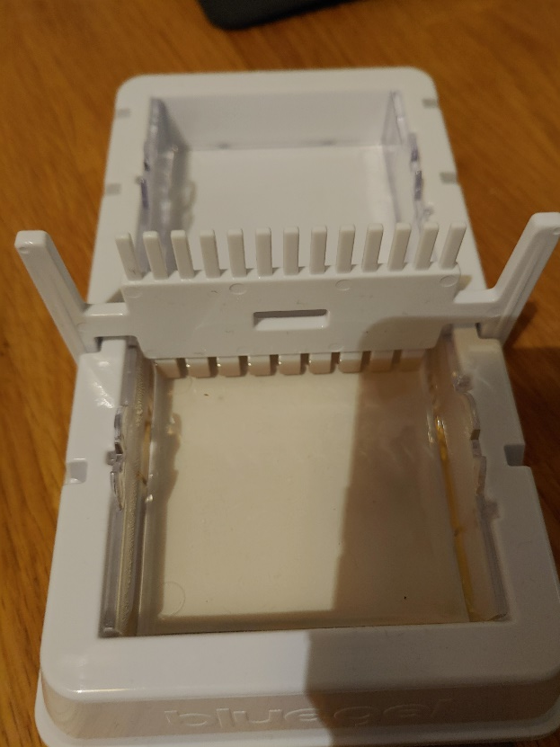
Es ist beim Arbeiten mit Agarosegelen, die interkalierende Fluoreszenzfarbstoffe enthalten, mit Handschuhen zu arbeiten und jeder direkte Kontakt zu vermeiden!
Schritte zum Gießen eines Agarosegels
i. Bereiten Sie die Gelkammer so vor, wie es auf dem Bild zu sehen ist. Dafür klemmen Sie den Kamm zum Formen der Geltaschen in die Vertiefung ein.
ii. Messen Sie mit dem Messkolben 50 ml 1x TAE-Puffer ab und gießen Sie den Puffer in den Erlenmeyerkolben.
iii. Wiegen Sie 0,5 g Agarose (1% w/v) auf einer geeigneten Laborwaage ab und geben Sie es unter Rühren zum Puffer dazu.
iv. Nun erwärmen Sie die Lösung: Verwenden Sie dafür eine Mikrowelle, wofür Sie die Lösung bei 200W für 3 min erhitzen. Alternativ: Erhitzen Sie die Lösung auf einer Heizplatte bei mittlerer Stufe bis die Lösung anfängt zu kochen. Rühren Sie mehrmals mit dem Glasstab um.
Es wird solange erhitzt, bis sich das feste Agarose vollständig im Puffer gelöst hat und sich keine Schlieren mehr bilden.
Referenz: (Common Creative License-Non-Commercial) Entdecker & Erfinder Christopher Schlemm

Slide 10
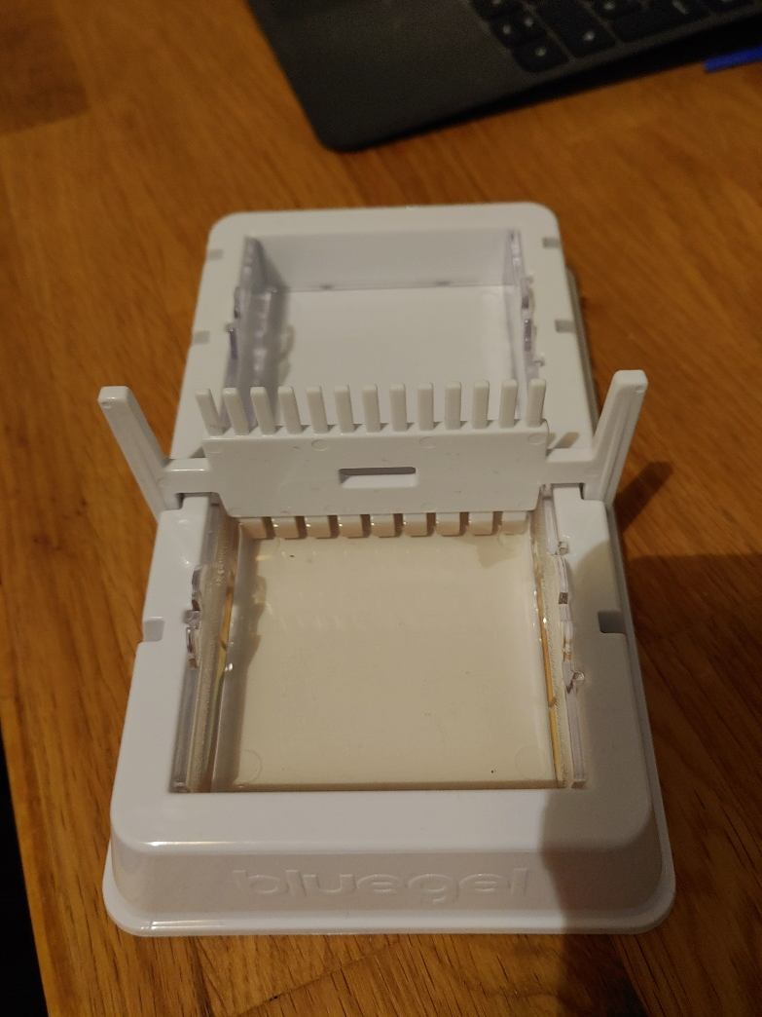
v. Anschließend wird der DNS- Interkalationsfarbstoff hinzugegeben (25µl bei 2000x Thiazol-Orange-Lösung) .
Hinweis: Das ist jedoch nicht notwendig, wenn das Gel später in einem Methylenblau-Färbungsbad gefärbt wird.
vi. Die noch heiße Lösung wird in die vorbereitete Gelkammer gegossen. Es ist dabei darauf zu achten, dass keine Luftblasen im Gel auftreten.
vii. Nun lässt man das gegossene Gel erschütterungsfrei abkühlen.
Referenz: (Common Creative License-Non- Commercial) Entdecker & Erfinder Christopher Schlemm

Slide 11
Schritte zum Vorbereiten von drei Proben A,B,C
viii. In drei Mikroreaktionsgefäße werden nach dem rechten Pipettierschema: 5x Probenpuffer und die entsprechende Menge an Nuklease-freiem Wasser pipettiert. In jedes dieser Ansätze werden nun jeweils 5-25 µl DNS von Probe A, B und C pipettiert, wobei jeweils die Pipettenspitze gewechselt werden muss. Das Probenvolumen hängt von verschiedenen Faktoren ab (siehe Tabelle). Bei unbekannten DNS-Konzentrationen können Verdünnungsreihen angesetzt werden ( z.B. unverdünnt, 1:5,1:10),um nach Gellauf das optimale Volumen zu ermitteln.
ix. Durch mehrmaliges Pipettieren wird alles gemischt. Die benutzten Pipettenspitzen werden anschließend entsorgt.
Tipp:
Als DNS-Probenmaterial eignet sich auch aufgereinigte DNS durch Ethanol-Fällung gewonnen( siehe: Die Anreicherung von Nukleinsäuren aus Zellen und historischer nasschemischer Nachweis der Bausteine, Entdecker&Erfinder ,Common Creative, (2026)).
Substanz | Volumen
DNS-Probenvolumen | X µl (5-25µl)
5X Probenpuffer | 5 µl
H₂O | X µl (Gesamtvolumen -Probenvolumen -Ladepuffer)
Gesamtvolumen | 25µl
 | Agarose[%] | Benötigte DNS
PCR-Produkt | 1,5-2,0 | 20-100ng
Genomische DNS | 0,8-1,0 | 100-300ng
Plasmid | 0,8-1,0 | 50-150ng
DNS-Markerbanden | beliebig | 50-100ng
Referenz: (Common Creative License-Non- Commercial) Entdecker & Erfinder Christopher Schlemm

Slide 12
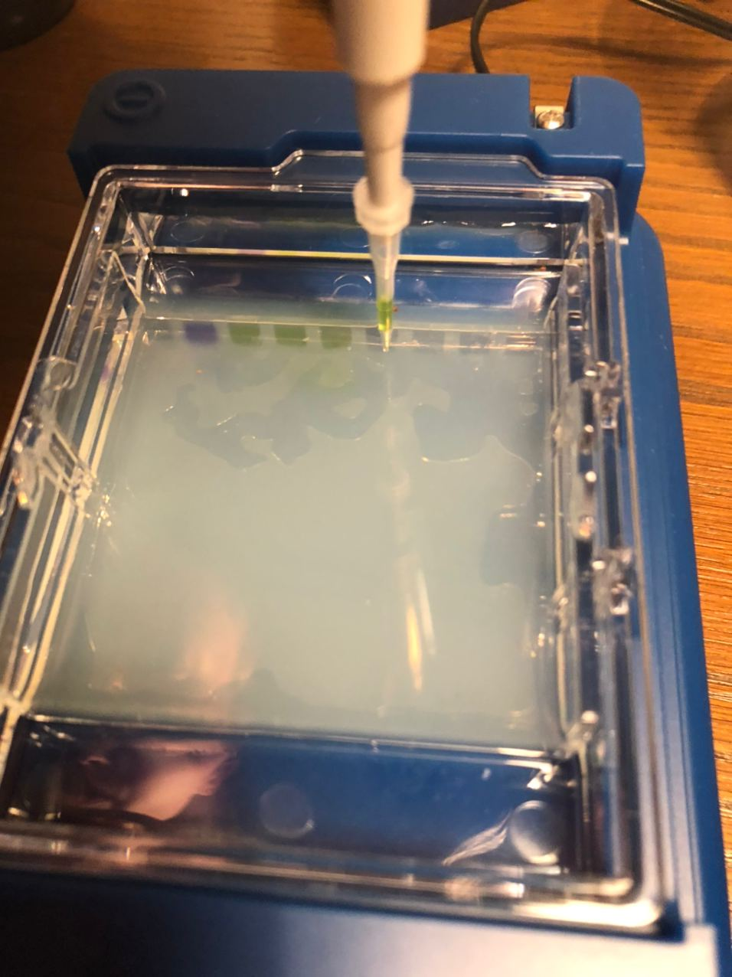
Der Gelauftrag
x. Dokumentieren Sie, in welche Geltasche welche DNS Probe pipettiert werden.
xi. Der Kamm wird vorsichtig aus dem Gel gezogen. Das Gel wird anschließend mit TAE-Puffer überschichtet.
xii. Als Probenauftrag wird ein Volumen von 10µl-25µl pipettiert-abhängig von den Größen der Geltaschen und der gewünschten Menge an DNS. Zunächst werden 8-15 µl Marker in die erste Tasche pipettiert (siehe Abbildung) und die Spitze gewechselt. Anschließend wird bei den Proben A,B, C in gleicher Weise vorgegangen.
xiii. Wenn alle Proben und der Marker auf das Gel aufgetragen wurden, wird die Gleichspannung an die Elektroden angeschlossen. Hierbei ist auf die farbliche Markierung der Anschlüsse und Kabel zu achten.
Als Richtwert für die anzulegende Spannung werden 5V pro Zentimeter Abstand zwischen den Elektroden empfohlen. Bei einem 10cm langen Gel ist eine Spannung von 50V anzulegen. Die Stromstärke ist variabel und hängt von verschiedenen Faktoren ab.
Referenz: (Common Creative License-Non-Commercial) Entdecker & Erfinder Christopher Schlemm

Slide 13
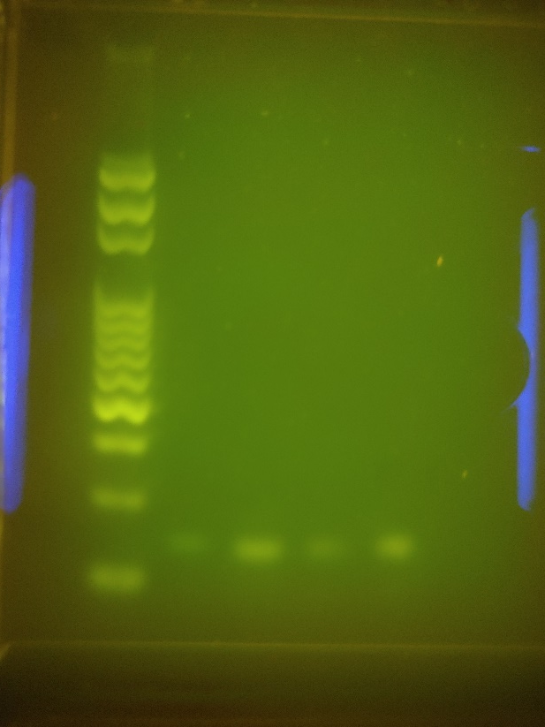
Elektrophorese durchführen
xiv. Wenn die Elektroden an die Spannungsquelle angeschlossen werden und das Netzgerät eingeschaltet wird, ist die Bildung von Gasbläschen an den Elektroden zu beobachten. Die Moleküle wandern von der Kathode zur Anode.
xv. Wenn die blau gefärbte Laufmittelfront das untere Ende erreicht hat, wird die Stromzufuhr abgeschaltet und unter blauem Licht in einer Beleuchtungskammer(Transilluminator) betrachtet, wo mit blauem oder ultraviolettem Licht(kurzwellig) durch Fluoreszenz des interkalierenden Farbstoffes im Gel doppelsträngige Nukleinsäuren sichtbar gemacht werden können.
Referenz: (Common Creative License-Non-Commercial) Entdecker & Erfinder Christopher Schlemm

Slide 14
Anfärben von DNS-Banden mit Methylenblau
Im Gegensatz zu potenziell mutagenen und kostspieligen Fluoreszenzfarbstoffen bietet Methylenblau eine deutlich sichere und ungiftige Alternative. Jedoch ist Methylenblau weniger sensitiv, weshalb deutlich größere Mengen an DNS benötigt werden. Es sollten mindestens 20 bis 50ng DNS im Gel vorgelegt werden.
Durchführung zur Färbung mit Methylenblau:
Es wird das Gel erst nach der Elektrophorese gefärbt. Zu dem Gel wird vor dem Gießen kein Farbstoff hinzugefügt!
Als Färbelösung wird eine 0,025%ige Methylenblau-Lösung verwendet. Zum Ansetzen von 1l Färbelösung werden 25g Methylenblau gelöst. Die Lösung kann immer wieder verwendet werden.
Das fertig gelaufene Gel, was an der blauen unteren Lauffront von Bromphenolblau zu erkennen ist, wird für 25 Minuten in der Lösung gefärbt. Der kationische Farbstoff Methylenblau bindet an die negativ geladenen Phosphatgruppen der DNS-Moleküle.
Zum Entfärben wird das Gel für mindestens 30 Minuten in destilliertem Wasser gewaschen.
Die Banden können schließlich wie gewöhnliche Fluoreszenzfarbstoffe unter UV-Licht sichtbar gemacht werden.
Bei schwachen Banden kann die Färbezeit verlängert werden oder die Farbstoffkonzentration leicht erhöht werden.

Slide 15
Scaffolding: Ein Gerüst für ein Laborprotokoll
B) Entdecker-Frage: Wie kann man große Moleküle trennen?
A) Entdecker-Frage: Was passiert, wenn DNS-Moleküle in einem elektrischen Feld platziert werden?
C) Entdecker-Frage: Wie kann die Basenlänge eines DNS-Strangs bestimmt werden?
Protokoll-Der Wanderung von Desoxyribonukleinsäure-Molekülen in einem elektrischen Feld durch ein Agarose-Gel
2. Einleitung: Das folgende Experiment soll die Frage beantworten, ob Desoxyribonukleinsäuren (DNS) durch ein elektrisches Feld wandern und in welche Richtung.
Die DNS besteht aus den Nukleinbasen Adenin, Cytosin, Guanin und Thymin. Jede dieser Basen ist wiederum an einem Monosaccharid gebunden, welche zum nächsten Monosaccharid über eine Phosphatgruppe verbunden ist. Die Phosphatgruppe ist negativ geladen, wobei diese Gruppe reversibel auch ein Wasserstoffion ( H⁺) aufnehmen kann, sodass es in der ungeladenen Form vorliegt.
Hypothese:
Zu Frage A) Wenn DNS-Moleküle negativ geladen sind, dann wandern die DNS- Moleküle in einem elektrischen Feld zur positiven Elektrode. Wenn die DNS-Moleküle positiv geladen sind, dann wandern sie zur negativen Elektrode. DNS enthält Phosphatgruppen, deren korrespondierende Phosphorsäure die pKs1 = 2,16, pKs2=7,21, pKs3=12,32 aufweist. Bei einem pH<pKs-Wert überwiegt die Deprotonierung. Bei pH =pKs2= 7,21 liegen 1:1 Hydrogenphosphat und Dihydrogenphosphat vor, welche negativ geladen sind, daher wandern die DNS-Moleküle zur positiven Elektrode.
Zu Frage B) Je länger ein DNS-Molekül ist, desto langsamer wird der Strang durch ein Gel wandern, welches aufgrund der feinmaschigen Poren wie ein Filter wirkt. Es ist zu erwarten, dass unterschiedlich lange DNS-Doppelstränge auch unterschiedlich weit in einem feinmaschigen Gel wandern. Je kürzer, umso weiter wird der DNS-Doppelstrang wandern.
Referenz: (Common Creative License-Non-Commercial) Entdecker & Erfinder Christopher Schlemm

Slide 16
Quellen:
Texte, Eigene Fotografien und Abbildungen: Christopher Schlemm, Entdecker& Erfinder, Common Creative License-Non Commercial (2026)

